Slide 1
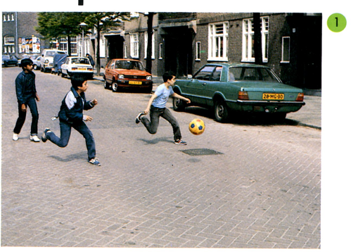
Imbran Pak hem, Mustafa!
Isa Hee kijk uit, hij rolt onder een auto !
Mustafa Waar is hij?

Slide 2
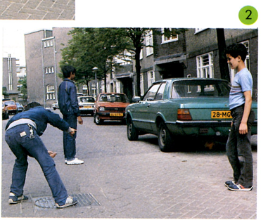
Isa Daar, onder die groene auto.
Imbran Je kunt hier ook nooit voetballen.
Mustafa Zullen we naar het landje
van Ome Kik gaan?
Imbran Waar is dat?

Slide 3
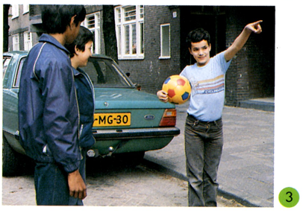
Mustafa Daar de straat oversteken
en dan rechtdoor.
Imbran Okee.
Isa Wacht, ik pak mijn fiets
Imbran Mag ik achterop?

Slide 4
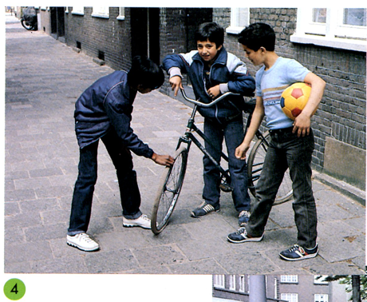
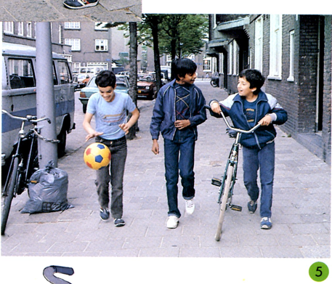
Isa Nee, dat kan niet.
Imbran O, je band is zacht
Imbran Nou, dan gaan
we lopen.

Slide 5
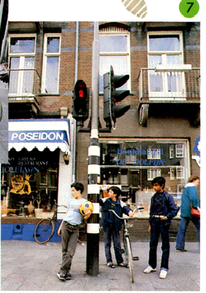
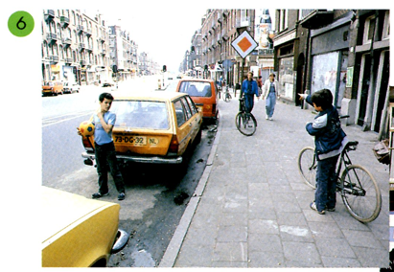
Mustafa Zullen we hier oversteken?
Isa Nee, daar bij die stoplichten.
Mustafa Kom mee, er komt niks aan.
Imbran Nee joh, even wachten.
Het licht staat op rood.

Slide 6
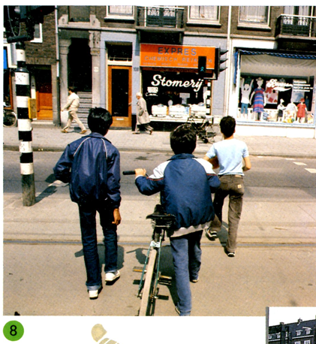
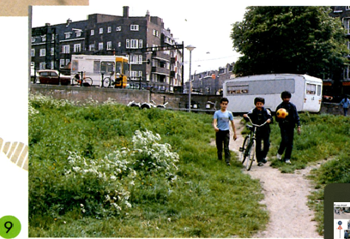
Isa Ja, groen. Kom op, oversteken.
lmbran Hoe moeten we nu?
Mustafa Hier rechtdoor.
Imbran O, is het hier
Mustafa Okee, wie gaat op doel?

